Slide 1
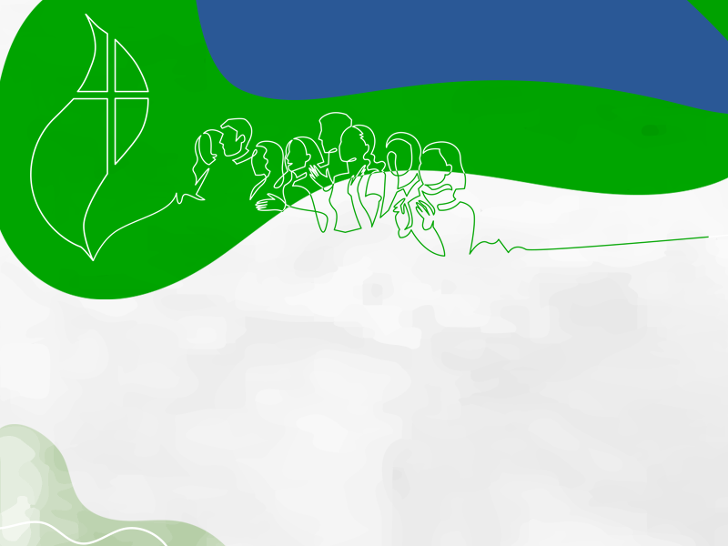
Novos Caminhos Para a Igreja – Um Projeto à luz
do Documento Final do Sínodo Para a Amazônia
Conversão Ecológica
Aula 2
Assessoria: Ima Vieira

Slide 2
O Sínodo Amazônico indica um caminho de conversão para uma “ecologia integral” autêntica, com base em quatro aspectos: 1. cuidar do bioma e de sua biodiversidade; 2. o cuidado com os saberes ancestrais dos povos originários; 3. a transição para uma economia sustentável; 4. os processos de educação ecológica e espiritualidade no contexto da Amazônia.

Slide 3
Sintonia com a natureza Cuidado com a nossa Casa Comum Saber como interagem todos os habitantes do planeta Nova visão: do antropocentrismo à Vida em toda a extensão. Estilo de Vida: o Bem Viver
Ecologia: vários sentidos
A Murad

Slide 4
O conceito de “ecologia integral”, favorece em muito o diálogo entre teologia e ciência, a partir da revalorização de uma teologia da criação, que em nada se opõe à ciência da evolução, mas amplia a sua perspectiva e a integra dentro do olhar transcendental da fé.
Ecologia integral, ciência e fé

Slide 5
Inteiro, não fragmentado, verdadeiro, articulado Na Laudato Si, do Papa Francisco: conjuga ambiental e social Várias dimensões interligadas: ambiental, econômica, social, cultural e da vida cotidiana na cidade
Ecologia Integral

Slide 6
O diálogo entre a fé cristã e as cosmovisões indígenas, à luz do conceito de “ecologia integral” e da perspectiva dos povos amazônicos, nos leva a concluir que as tradições mitológicas e religiosas dos povos originários da Amazônia têm sido um elemento fundamental para que esses vivam em relação harmoniosa com as demais criaturas e com toda a biodiversidade a sua volta.
Ecologia Integral e Cosmovisão Indígena

Slide 7
O Papa fala de esperança e indica alguns meios para estar do lado dos que, movidos pela esperança e dignidade humana, não se deixam abater e caminham na direção da conversão. O meio principal para isso é a educação.
A ecopedagogia – educação ambiental
Nesta perspectiva, a educação ambiental, surge como um possível caminho para promover mudanças

Slide 8
DIREITOS DA NATUREZA
A natureza ou Pacha Mama possui o direito a que seja respeitada integralmente sua existência e regeneração dos seus ciclos vitais, estrutura, funções e processos evolutivos, tendo qualquer pessoa, comunidade, povo ou nacionalidade a legitimidade para exigir das autoridades públicas o cumprimento dos direitos da natureza.
Constituição do Equador de 2008

Slide 9
Justiça social - é o cuidado para com o ser humano dentro da organização social, envolvendo cuidado pelas formas justas desta organização Justiça ambiental - é o cuidado para com o ser humano em seu habitat natural, envolvendo cuidado pela vida natural em toda sua diversidade; A justiça socioambiental é a concepção englobante de todos esses cuidados. O conceito de justiça socioambiental, pode ser considerado como um mecanismo operacionalizador da prática de ecologia integral
JUSTIÇA SOCIOAMBIENTAL

Slide 10
Estilo de vida baseado na sabedoria dos povos originários andinos. Cultiva sintonia e respeito pela Terra Favorece relações humanas amáveis e de colaboração Adota um estilo de vida e de consumo baseado na simplicidade. Desenvolve a consciência cidadã
BEM VIVER

Slide 11
Uma economia da solidariedade, proposta pelos movimentos sociais e populares, que tem em sua radical prioridade a vida de todos, em contraposição à apropriação dos bens comuns por parte de alguns. Para isso, é necessário combater as causas estruturais da pobreza, da desigualdade, da falta de trabalho, de terra e de moradia, enfrentando os destruidores efeitos do império do dinheiro.
ECONOMIA DE FRANCISCO E CLARA

Slide 12
Estar no sínodo significa encorajar-se a entrar num processo” Encorajar-se: é uma decisão, uma conversão sinodal Entrar: é participar, é sonhar, é acolher o que for definido (mesmo se não foi a minha opinião) Processo: o Sínodo deu início a um processo, a uma caminhada de atuação nas próximas décadas
Uma experiência local

Slide 13
PARA DISCERNIR
QUAIS OS PRINCIPAIS PROBLEMAS SOCIOAMBIENTAIS DE SUA RUA, BAIRRO, CIDADE?
O QUE VOCÊ PODE FAZER PARA MELHORAR?
COMO A PARÓQUIA/PRELAZIA/DIOCESE PODE ATUAR?

Slide 14
- Despertar maior consciência ecológica e ações práticas diante dos desafios socioambientais DO LOCAL - Diagnóstico do LOCAL - Área de atuação da Paróquia/Prelazia/Diocese - Montar Grupo PARA O CUIDADO DA CASA COMUM – ITINERÁRIO FORMATIVO PARA OS CUIDADORES DA CASA COMUM - CAMPANHAS, MUTIRÃO, MOVIMENTOS, RODAS DE CONVERSA
PARA AGIR

